Slide 1
Bộ sách cánh diều
TOÁN 3
Thực hành
Xem đồng hồ (Tiếp theo)
Tiết 1

Slide 4
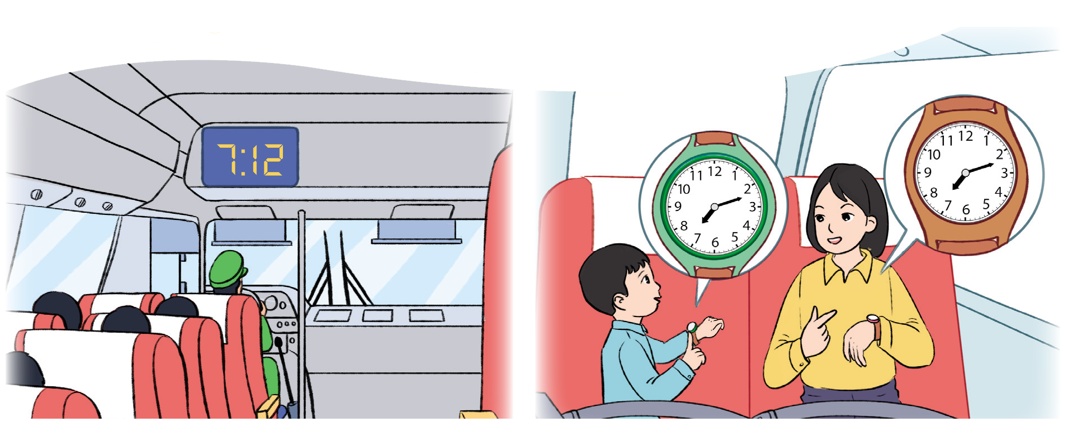

Slide 5
TOÁN 3
Thực hành
Xem đồng hồ (T1)

Slide 7
7 giờ 12 phút
10 giờ 27 phút
9 giờ 56 phút
Hoặc
10 giờ kém 4 phút

Slide 9
1
Mỗi đồng hồ sau chỉ mấy giờ?
5 giờ 8 phút
11 giờ 21 phút
9 giờ 4 phút

Slide 10
1
Mỗi đồng hồ sau chỉ mấy giờ?
8 giờ 15 phút
11 giờ 53 phút
hoặc
12 giờ kém 7 phút
6 giờ 40 phút
hoặc
7 giờ kém 20 phút

Slide 11
2
Mỗi đồng hồ sau chỉ thời gian ứng với cách đọc nào?

Slide 12
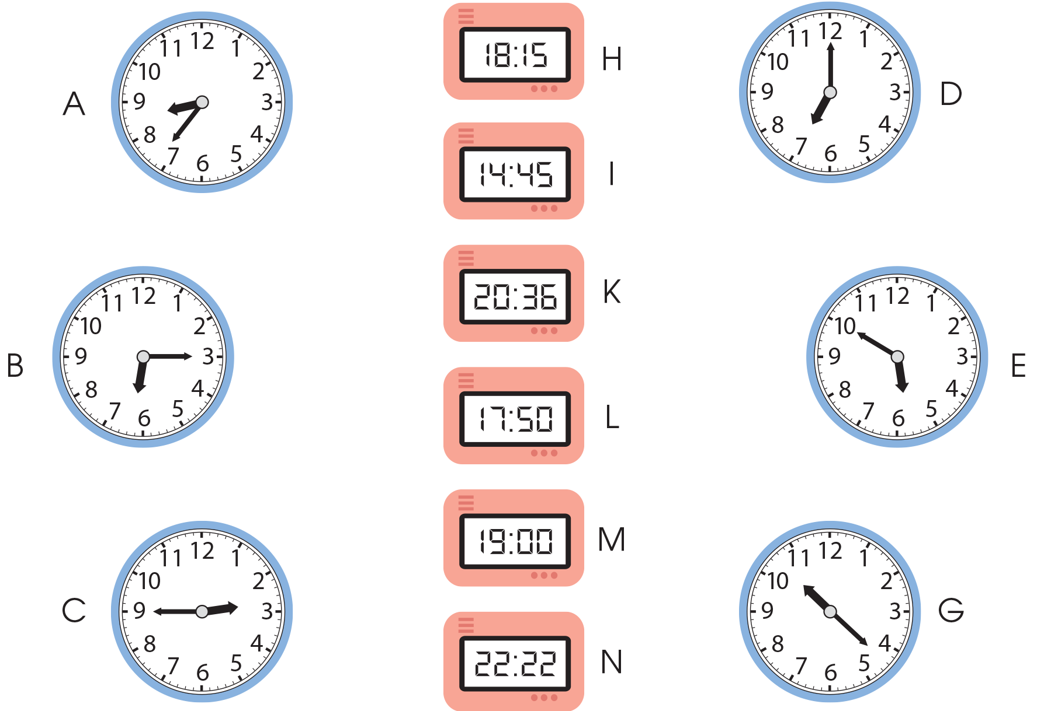
3
Hai đồng hồ nào dưới đây chỉ cùng thời gian vào buổi chiều hoặc buổi tối?

